Slide 1
Web Design
鄭淳丰
Leica Web Design
鄭芸茜

Slide 2
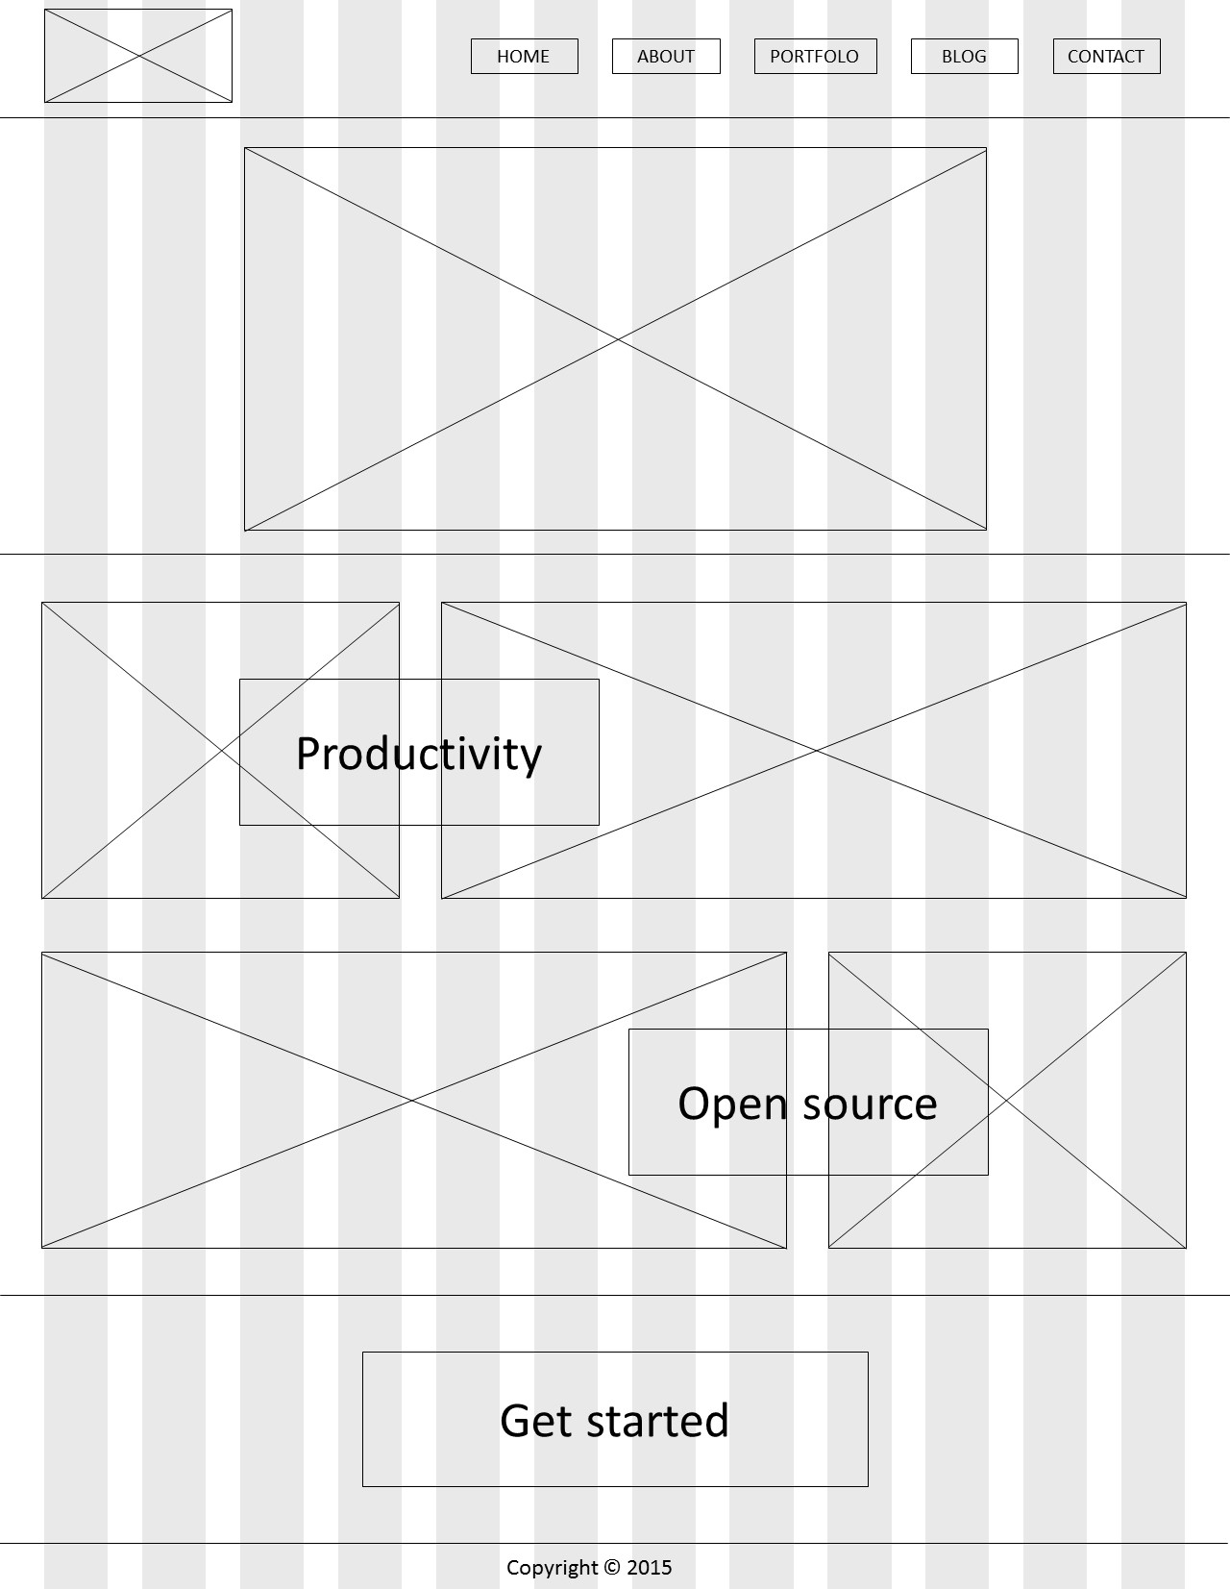
1
主導覽列
主打商品形象廣告
1
品牌LOGO
主打商品優點介紹
到下一個頁面
版權宣告

Slide 3


1
色彩
1
R:172, G:75, B:69
因為幾乎都是這種顏色，所以就選這種顏色了

